Slide 1
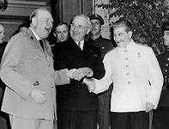
Тема: «Потсдамская конференция»
Выполнили: Гусакова Алина, Рыжик Виктория
школа МОБУ СОШ № 156 ЛГО
Лесозаводск, 2013

Slide 2
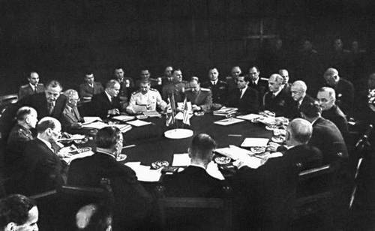
Основополагающий вопрос:
Война, должна ли ты уйти из памяти народной,
оправдано ли наше забвение?
Проблемный вопрос:
Каково было значение решений Потсдамской конференции в послевоенном урегулировании отношений и устройстве Европы

Slide 3
Гипотеза
Мы считаем, что Потсдамская конференция не имела никакого важного значения в послевоенном устройстве Европы.

Slide 4
План исследования
Изучим историческую литературу о Потсдамской конференции.
Рассмотрим интернет-источники, в которых рассказывается о значении Потсдамской конференции.
Проанализируем полученную информацию и сделаем вывод.

Slide 5
Ход исследования

Slide 6
Потсдамская конференция
Дата: с 17 июля по 2 августа 1945г.
Место: Берлин
Делегацию возглавляли: И.В.Сталин, Г.Трумэн, У.Черчилль
Конференция посвящена: всему кругу проблем послевоенного устройства и развития Европы.
Центральное место среди них занял германский вопрос.

Slide 7
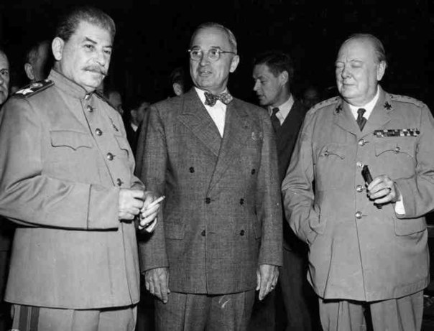
Стали, Трумэн, Черчилль перед открытием Потсдамской конференции (1945)

Slide 8
Решение конференции
Сохранение Германии, как единого государства.
Провести меры по ее разоружению.
Полная ликвидация остатков фашистского режима
Разместить войска стран-победительниц на территории поверженного противника, разделенной на зоны оккупации, причем срок их пребывания не ограничивался.
Решен вопрос о репарациях с Германии: 10 млрд. предоставлялось СССР как стране, наиболее пострадавшей от гитлеровской агрессии.
Определила новые европейские границы.
Сталин подтвердил свое обещание вступить в войну с Японией по окончанию войны в Европе.
США и Англия подтвердила данное ими обязательство возвратить СССР Южный Сахалин, Курильские острова, право на аренду Порт-Артура.
Провести суд над главными военными преступниками.

Slide 9
Вывод
Наша гипотеза оказалась не верна. Потсдамское конференция имела важнейшее значение и развитие послевоенного устройства Европы:
Была решена судьба послевоенной Германии.
СССР вступало в войну с Японией, для того, чтобы выполнить союзнический долг.
Впервые в мировой истории было принято решение о проведении суда над главными военными преступниками, который позднее состоялся в Нюрнберге.

Slide 10
Информационные источники
http://ru.wikipedia.org/wiki/%D0%9F%D0%BE%D1%82%D1%81%D0%B4%D0%B0%D0%BC%D1%81%D0%BA%D0%B0%D1%8F_%D0%BA%D0%BE%D0%BD%D1%84%D0%B5%D1%80%D0%B5%D0%BD%D1%86%D0%B8%D1%8F
http://upload.wikimedia.org/wikipedia/commons/thumb/1/15/Bigthree-photofromjapanesewiki.jpg/250px-Bigthree-photofromjapanesewiki.jpg
http://im3-tub-ru.yandex.net/i?id=365280631-67-72&n=21
http://im6-tub-ru.yandex.net/i?id=283906845-38-72&n=21

